Slide 1


영화추천
영화, 10년 전 오늘..
SSAFY 2기 서울캠퍼스 1반 3조
세 얼간이, 김윤재 배성호 이한얼
Notes:
나는 이런 사람이다. (핵심 태그, 키워드로 설명해주세요.)
나는 이런 커리어를 지향하고 있다!
SWOT을 하더라도 어떻게 준비할 것인가?

Slide 2
목표 서비스
Data Extraction
Django
Vue

Slide 3
1. 영화 추천
사용자에게 임의의 영화 선택지 제공
사용자의 선택에 따라 옛날 추억의 영화를 추천
추천 페이지에서 특정 영화를 선택했을 때 영화 OST와 함께 상세정보 제공
2. 리뷰 작성
로그인 한 유저는 평점과 코멘트 등록, 수정, 삭제 가능
평점과 코멘트를 남긴 영화는 다음번 추천 리스트에 뜨지 않음
3. 관리자
일반 유저와는 권한이 다른 관리자를 설정
관리자 페이지를 통한 영화, 유저 정보 관리

Slide 4
영화 및 관련 정보에 대한 데이터 수집
네이버, 영진위 API
웹 크롤링
2. 데이터 분류
시대에 따른 분류
대중성, 인기에 따른 분류

Slide 5
Data Models & Serializers
수집한 데이터 파일, 프론트 엔드와의 형식
1:1, 1:N(유저와 리뷰, 영화와 리뷰), M:N(영화와 장르) 등의 관계
2. 유저 선호도 파악 & 추천 알고리즘
중복제거, 군집화
선택된 영화에 따라 DB에 있는 각 영화들의 점수 계산
3. 유저, 영화, 리뷰 CRUD
Serializer 활용
Request & Response

Slide 6
프레임워크, 라이브러리 활용
Vuetify
Vue Session
2. 회원가입, 로그인, 로그아웃
Jwt와 Session 스토리지 활용
3. 데이터 송수신
Axios
Props & emit

Slide 7


모두 함께
2019 삼성 청년 SW 아카데미
강동주 교수님, 김지수 프로님,
그리고 소중한 여러분들께 감사드립니다.

Slide 9

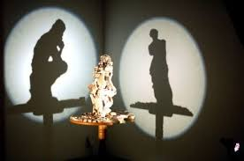
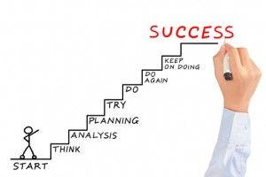
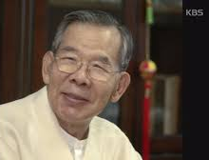

Notes:
사람, 다른 관점, 내가 사는 삶의 모습으로 세상에 영향을 끼친다.

Slide 10

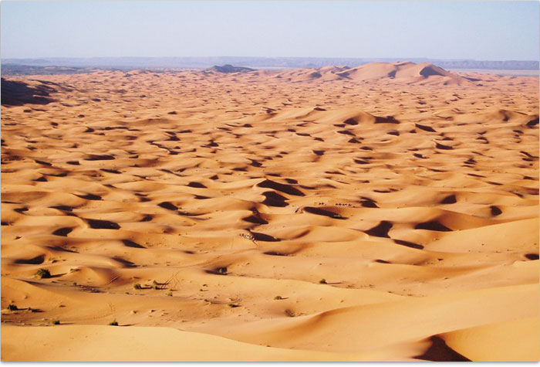
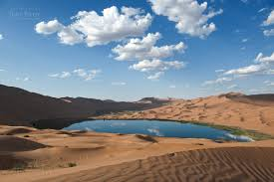

Slide 11

Notes:
ㅠ

Slide 12
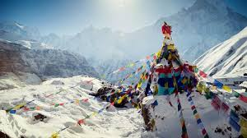
Notes:
밖에서 벌어서 안에서 살 찌우는 그룹이 되자

Slide 13
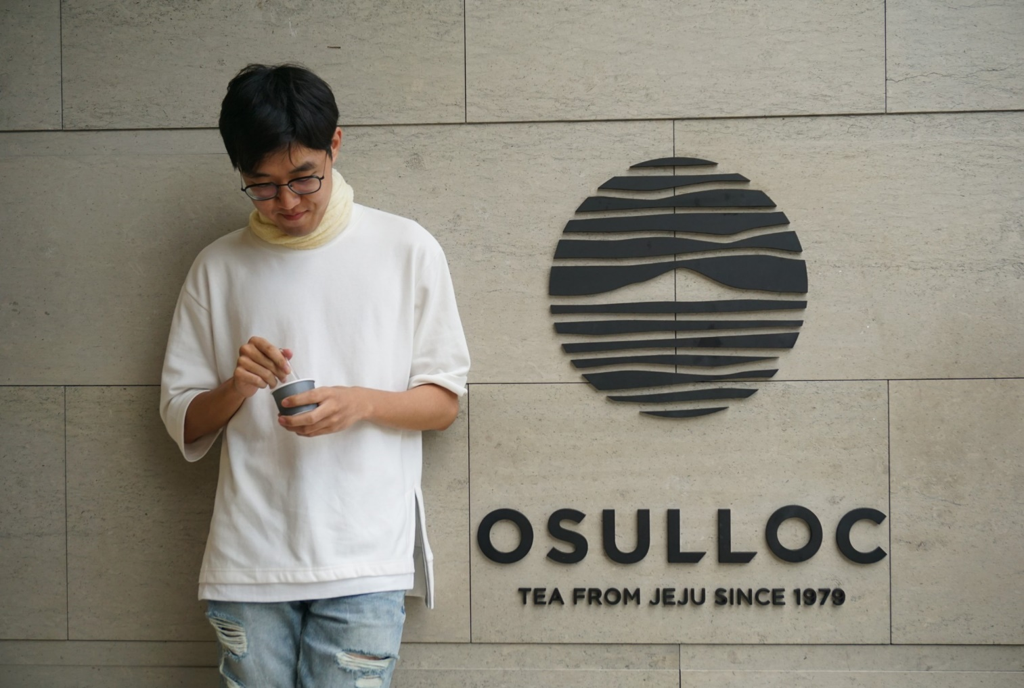
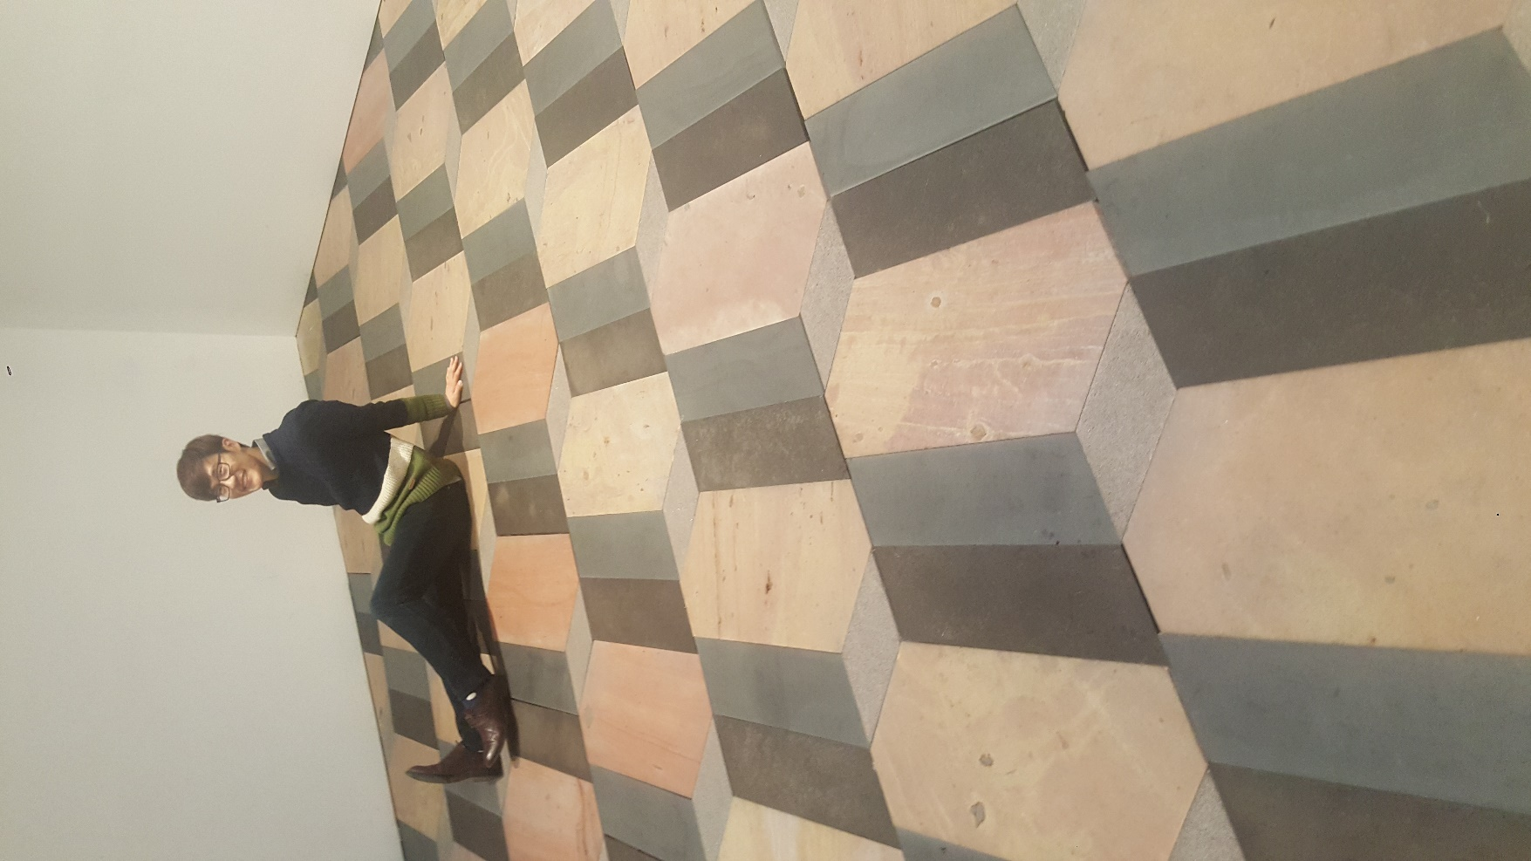
Notes:
남들과 다른 관점으로 세상의 소외된 사람들의 가려운 부분을 시원하게 긁어주는
집념, 호기심, 사람, 가치
앞으로 나는 어떤 사람이 될까?
중국,말레이시아 7년 경제학 독일 교환 6개월, SKT T~ 경제학회
APP개발 -> CEO가 되고 싶다. : 궁극적으로 하고 싶은 일? (오늘만 산다.:Carpe diem)

Slide 14



이한얼 (Lee Han Eol)
2019. 5. 4.
Education 2019. 8 연세대학교 의공학부 졸업
盡人事待天命(진인사대천명)
”사람으로서 할 수 있는 최선을 다한 후에는 오직 하늘의 뜻을 기다린다”
Work Experiences
2018. 1~2 기획공방 마케팅팀 동계 인턴
2017. 1~12 네이버 미디어팀 계약직
2016. 1~12 블로그 마케팅팀 인턴
…
2018. 1~2 기획공방 신제품 런칭 기획
2017. 1~12 네이버 미디어 신규 채널 홍보 기획
…
Project
2018. 1 기획공방 마케팅 공모전 최우수상
2017. 6 네이버 광고 공모전 은상
…
Award

Slide 15

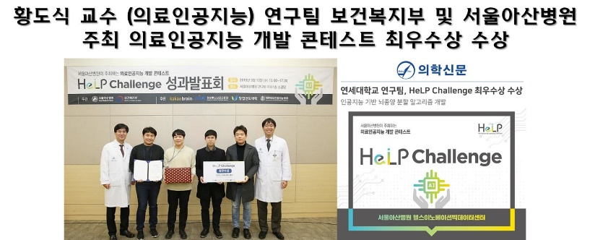
2018 기획공방 PPT템플릿 첫 번째 #깔끔_표지
프로젝트명
기획공방 PPT 템플릿 제작
첫 번째 작품 #깔끔
이 곳에
여러분이 그동안 만들었던,
경험했던 결과물을 첨부하세요.
작품설명 (기획포인트) 깔끔한 청색 톤의
PPT 템플릿
기여도

Slide 16

2018 기획공방 PPT템플릿 두 번째 #봄_표지
프로젝트명
기획공방 PPT 템플릿 제작
첫 번째 작품 #깔끔
작품설명 (기획포인트) 깔끔한 청색 톤의
PPT 템플릿
기여도

Slide 17

2018 기획공방 PPT템플릿 세 번째 #네이버_표지
프로젝트명
기획공방 PPT 템플릿 제작
첫 번째 작품 #깔끔
작품설명 (기획포인트) 깔끔한 청색 톤의
PPT 템플릿
기여도

Slide 18

PART #1. 단기 계획
PART #2. 중기 계획
PART #3. 장기 계획
소구분 제목
소구분 제목
소구분 제목
기획공방 마케팅팀 동계 인턴
기획공방 마케팅팀 동계 인턴
기획공방 마케팅팀 동계 인턴
기획공방 마케팅팀 동계 인턴
기획공방 마케팅팀 동계 인턴
기획공방 마케팅팀 동계 인턴
기획공방 마케팅팀 동계 인턴
기획공방 마케팅팀 동계 인턴
기획공방 마케팅팀 동계 인턴
소구분 제목
소구분 제목
소구분 제목
기획공방 마케팅팀 동계 인턴
기획공방 마케팅팀 동계 인턴
기획공방 마케팅팀 동계 인턴
기획공방 마케팅팀 동계 인턴
기획공방 마케팅팀 동계 인턴
기획공방 마케팅팀 동계 인턴
기획공방 마케팅팀 동계 인턴
기획공방 마케팅팀 동계 인턴
기획공방 마케팅팀 동계 인턴

Slide 19

2018 기획공방 PPT템플릿 여섯 번째 #시크_표지
프로젝트명
기획공방 PPT 템플릿 제작
첫 번째 작품 #깔끔
작품설명 (기획포인트) 깔끔한 청색 톤의
PPT 템플릿
기여도

Slide 20
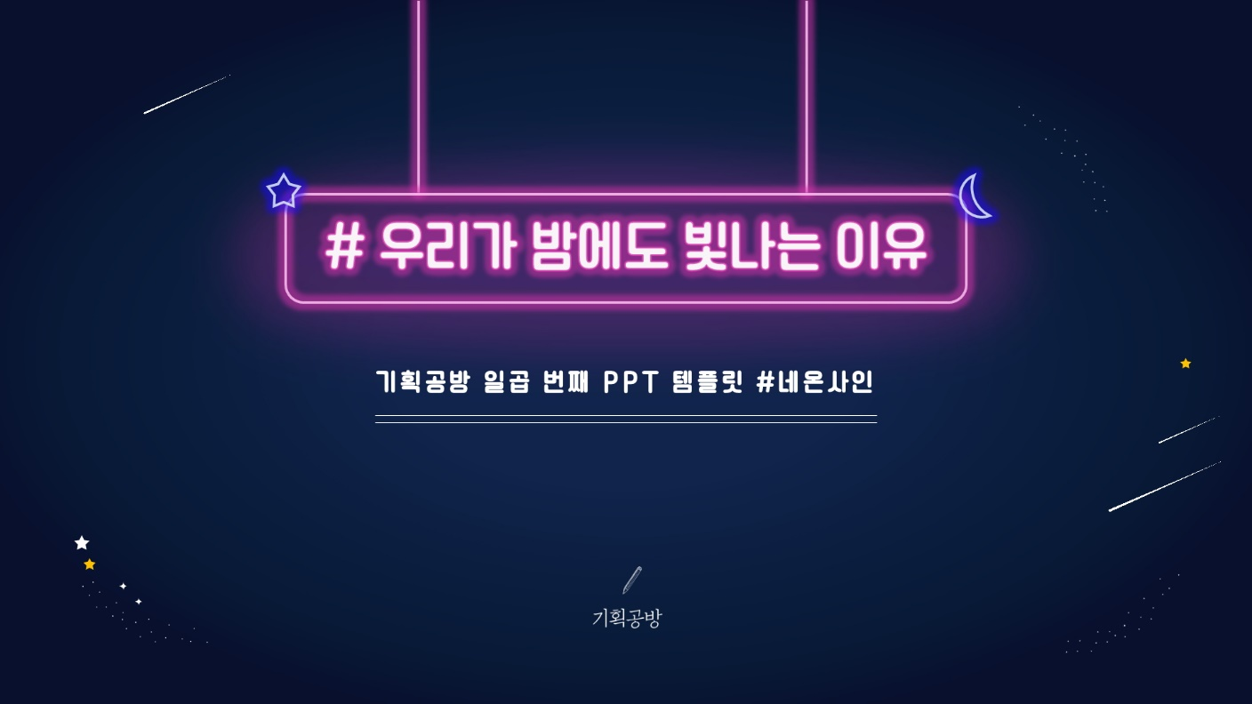
2018 기획공방 PPT템플릿 일곱 번째 #네온사인_표지
프로젝트명
기획공방 PPT 템플릿 제작
첫 번째 작품 #깔끔
작품설명 (기획포인트) 깔끔한 청색 톤의
PPT 템플릿
기여도

Slide 21

2018 기획공방 PPT템플릿 여덟 번째 #메모_표지
프로젝트명
기획공방 PPT 템플릿 제작
첫 번째 작품 #깔끔
작품설명 (기획포인트) 깔끔한 청색 톤의
PPT 템플릿
기여도

Slide 22
기획공방 마케팅부문 마케팅1팀
2018 기획공방 하반기 공채
김공방 포트폴리오

Slide 23
김공방 (Kim Gong Bang)
2018. 6. 17
Education 2018. 3 한국대학교 경영학과 졸업
이 곳에
여러분의 프로필 사진과
좌우명 등을 작성해보세요.
Work Experiences
2018. 1~2 기획공방 마케팅팀 동계 인턴
2017. 1~12 네이버 미디어팀 계약직
2016. 1~12 블로그 마케팅팀 인턴
…
2018. 1~2 기획공방 신제품 런칭 기획
2017. 1~12 네이버 미디어 신규 채널 홍보 기획
…
Project
2018. 1 기획공방 마케팅 공모전 최우수상
2017. 6 네이버 광고 공모전 은상
…
Award

Slide 24
PART #1. PPT 제작
PART #2. 공모전 수상
PART #3. 기획서 작성
소구분 제목
소구분 제목
소구분 제목
기획공방 마케팅팀 동계 인턴
기획공방 마케팅팀 동계 인턴
기획공방 마케팅팀 동계 인턴
기획공방 마케팅팀 동계 인턴
기획공방 마케팅팀 동계 인턴
기획공방 마케팅팀 동계 인턴
기획공방 마케팅팀 동계 인턴
기획공방 마케팅팀 동계 인턴
기획공방 마케팅팀 동계 인턴
소구분 제목
소구분 제목
소구분 제목
기획공방 마케팅팀 동계 인턴
기획공방 마케팅팀 동계 인턴
기획공방 마케팅팀 동계 인턴
기획공방 마케팅팀 동계 인턴
기획공방 마케팅팀 동계 인턴
기획공방 마케팅팀 동계 인턴
기획공방 마케팅팀 동계 인턴
기획공방 마케팅팀 동계 인턴
기획공방 마케팅팀 동계 인턴

Slide 25
2018 기획공방 PPT템플릿 첫 번째 #깔끔_표지
프로젝트명
기획공방 PPT 템플릿 제작
첫 번째 작품 #깔끔
이 곳에
여러분이 그동안 만들었던,
경험했던 결과물을 첨부하세요.
작품설명 (기획포인트) 깔끔한 청색 톤의
PPT 템플릿
기여도

Slide 26
2018 기획공방 PPT템플릿 두 번째 #봄_표지
프로젝트명
기획공방 PPT 템플릿 제작
첫 번째 작품 #깔끔
작품설명 (기획포인트) 깔끔한 청색 톤의
PPT 템플릿
기여도

Slide 27
2018 기획공방 PPT템플릿 세 번째 #네이버_표지
프로젝트명
기획공방 PPT 템플릿 제작
첫 번째 작품 #깔끔
작품설명 (기획포인트) 깔끔한 청색 톤의
PPT 템플릿
기여도

Slide 28
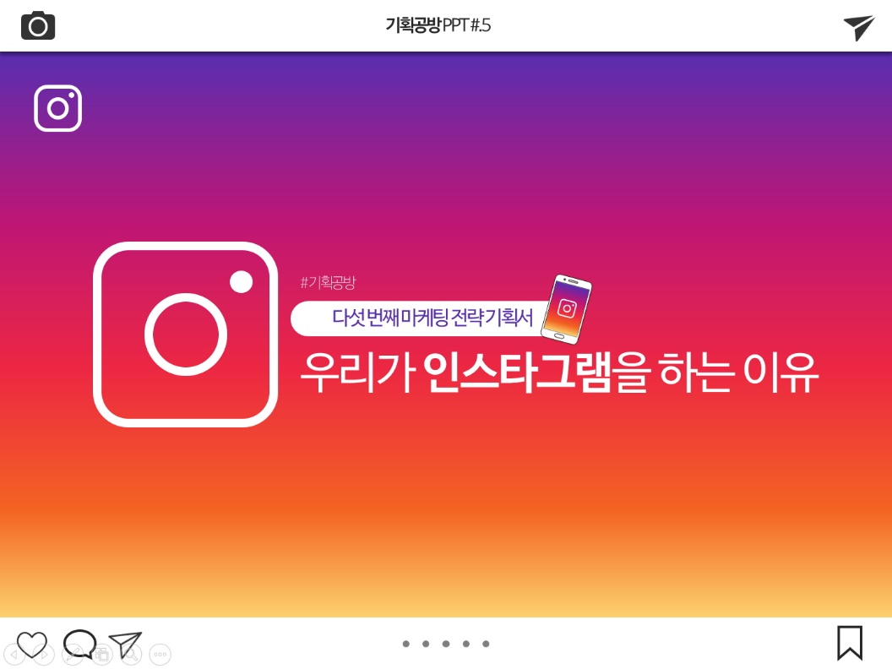
2018 기획공방 PPT템플릿 네 번째 #인스타그램_표지
프로젝트명
기획공방 PPT 템플릿 제작
첫 번째 작품 #깔끔
작품설명 (기획포인트) 깔끔한 청색 톤의
PPT 템플릿
기여도

Slide 29
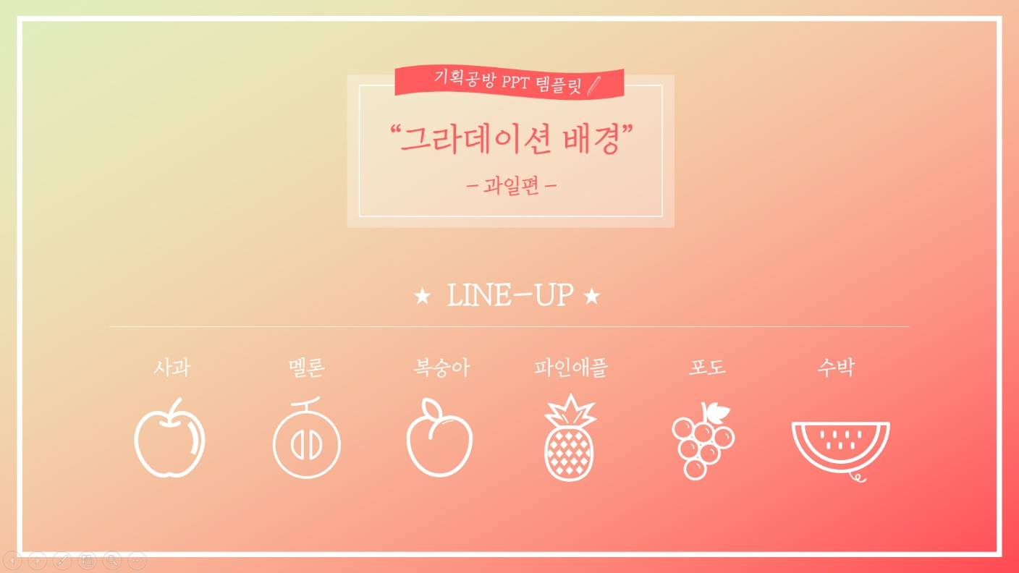
2018 기획공방 PPT템플릿 다섯 번째 #과일_표지
프로젝트명
기획공방 PPT 템플릿 제작
첫 번째 작품 #깔끔
작품설명 (기획포인트) 깔끔한 청색 톤의
PPT 템플릿
기여도

Slide 30
2018 기획공방 PPT템플릿 여섯 번째 #시크_표지
프로젝트명
기획공방 PPT 템플릿 제작
첫 번째 작품 #깔끔
작품설명 (기획포인트) 깔끔한 청색 톤의
PPT 템플릿
기여도

Slide 31
2018 기획공방 PPT템플릿 일곱 번째 #네온사인_표지
프로젝트명
기획공방 PPT 템플릿 제작
첫 번째 작품 #깔끔
작품설명 (기획포인트) 깔끔한 청색 톤의
PPT 템플릿
기여도

Slide 32
2018 기획공방 PPT템플릿 여덟 번째 #메모_표지
프로젝트명
기획공방 PPT 템플릿 제작
첫 번째 작품 #깔끔
작품설명 (기획포인트) 깔끔한 청색 톤의
PPT 템플릿
기여도

Slide 33
2018 기획공방 하반기 공채
김공방 포트폴리오

